Slide 1
Движение частиц
Физика
10 класс
Литовко И.В.
МОАУ СОШ №1 г.Свободного

Slide 2
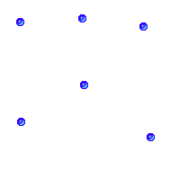
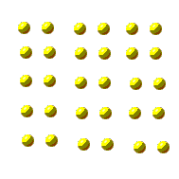
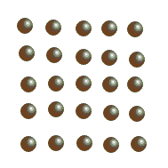
Объясните характер движения частиц

Slide 3
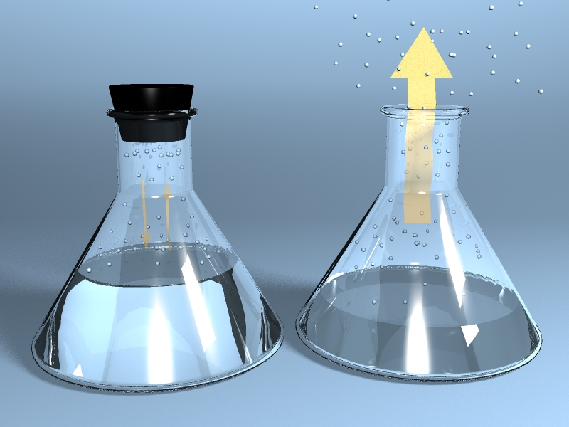
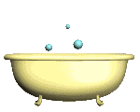
Доказательства движения частиц:
1. Испарение жидкостей (твердых тел)

Slide 4
Доказательства движения частиц:
2.Диффузия – (с.153) …

Slide 5
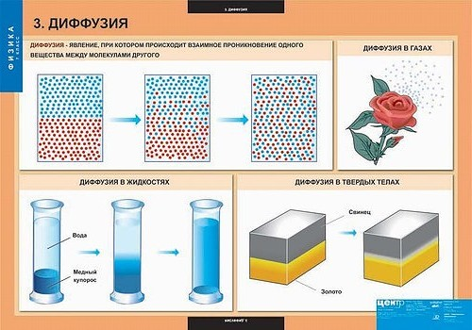
Доказательства движения частиц:

Slide 6
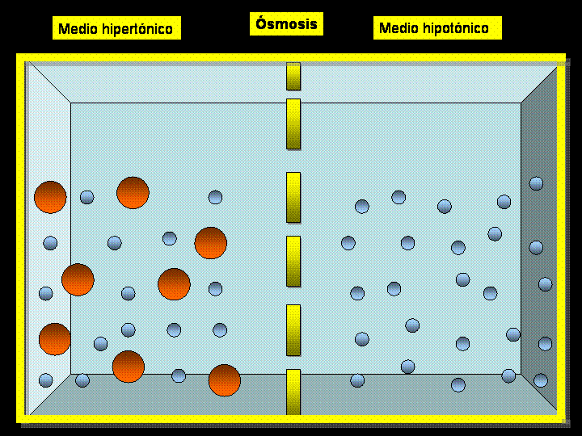
Доказательства движения частиц:
3. Осмос – проникновение молекул растворителя через полупроницаемую перегородку

Slide 7
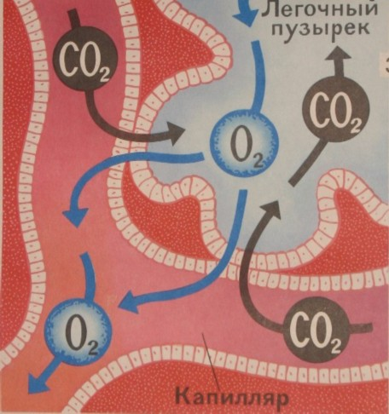

Slide 8
Доказательства движения частиц:
4.Броуновское движение – (с.153) …

Slide 9
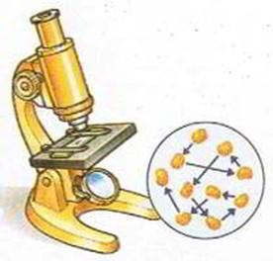
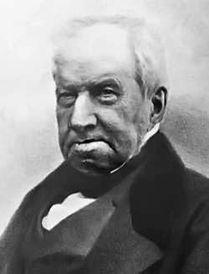
Доказательства движения частиц:
1827 год,
английский ботаник
Р. Броун

Slide 10
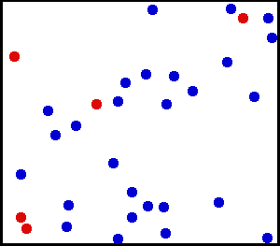

Slide 11


Slide 12
Свойства броуновского движения:
Не прекращается
Беспорядочно (хаотично)
Является тепловым движением
Зависит от площади поверхности частицы
Зависит от массы частицы

Slide 13
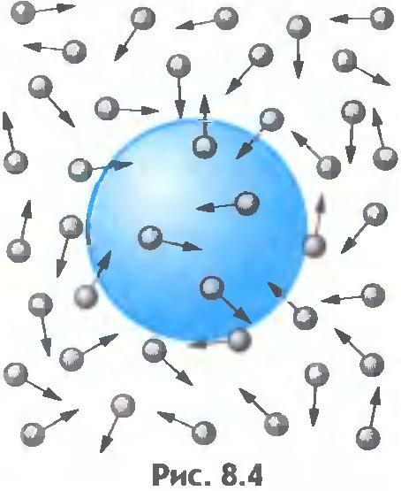

Теория броуновского движения
1905 год,
А. Эйнштейн

Slide 14
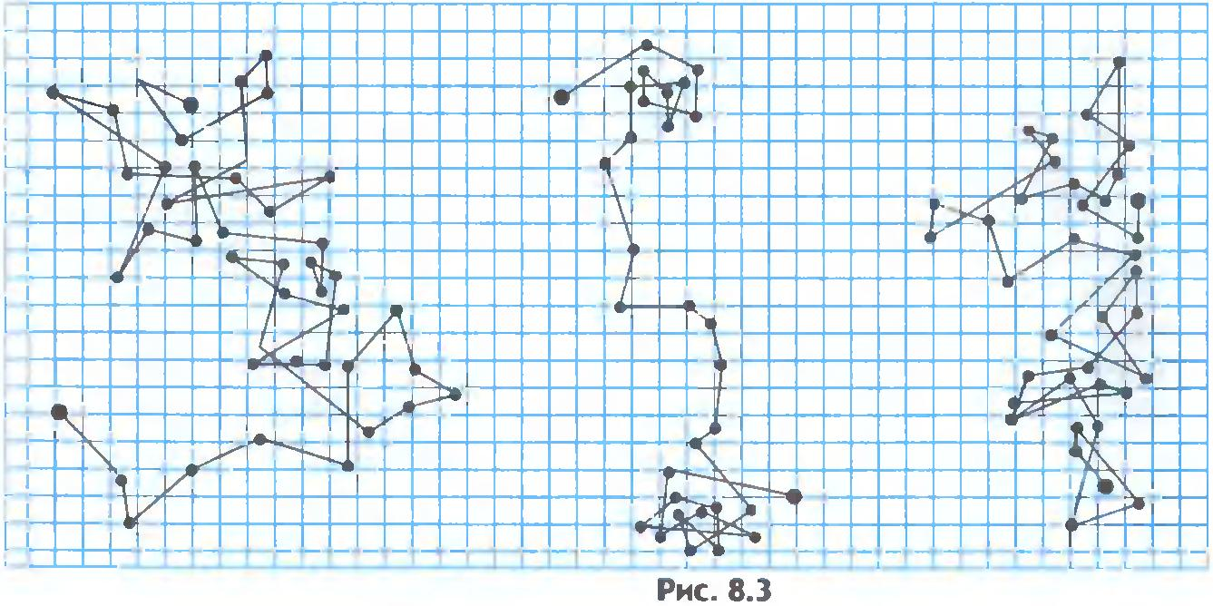

Slide 15
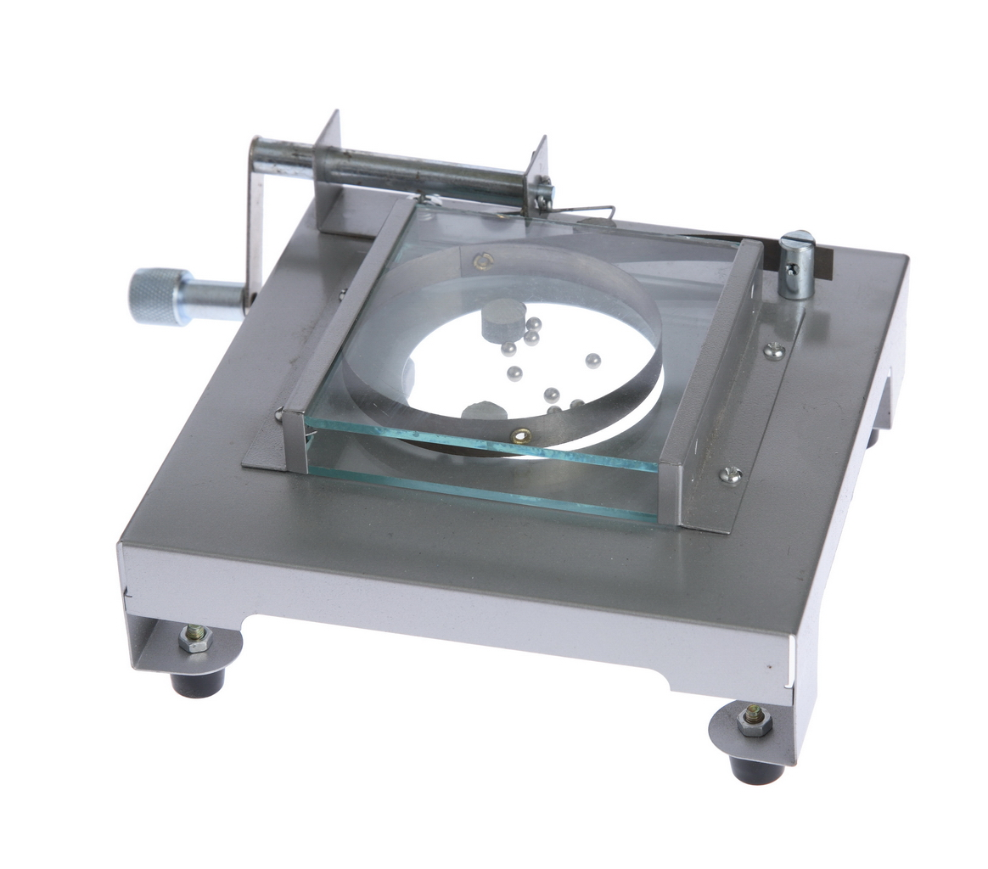

Slide 16
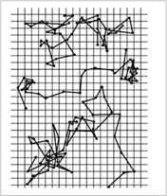
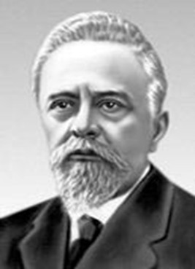
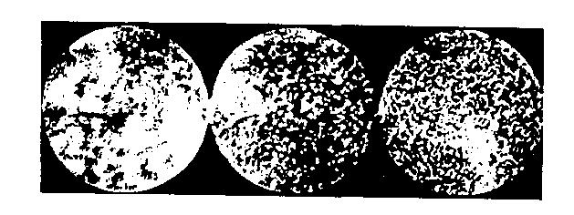
Экспериментальное подтверждение теории броуновского движения
Ж.Перрен

